Slide 1

Подорож на острів лексичних скарбів:
Дистанційна форма навчання, синхронний режим
узагальнювальний урок з теми
«ЛЕКСИКОЛОГІЯ. ФРАЗЕОЛОГІЯ»
у формі інтерактивної дидактичної гри
(I семестр, 6 клас НУШ)

Slide 2
Подорож на острів лексичних скарбів

Slide 3
Наша мета:
- повторити й закріпити знання, здобуті під час вивчення теми «ЛЕКСИКОЛОГІЯ. ФРАЗЕОЛОГІЯ»;
- удосконалити практичні уміння та навички використовувати набуті знання;
- доброзичливо ставитися до відповідей однокласників;
- розвивати в собі особисту відповідальність за виконану роботу.
Команда 1
2

Slide 4
Друзі!
Сьогодні у нас незвичайний урок.
Запрошую вас у захопливу подорож на пустельний острів, де знаходяться лексичні скарби… Але для початку перевіримо вашу кмітливість…

Slide 5
Відгадайте декілька
загадок-хитринок
1. Кругом вода, а з питтям біда.
2. На ланцюжку він живе, корабель у морі стереже.
3.Де вода стоїть стовпом?
4.Якою хворобою на суші ніхто не хворіє?
5.Що станеться з шовковим червоним платком,
якщо його на 5 хвилин опустити на морське дно?
6. Який вузол не можна розв’язати?
7. Найполосатіша сорочка - це?

Slide 6
Молодці, друзі! Тепер для успішної мандрівки вам потрібно згуртуватися в 2 команди, обрати ватажків і придумати назву команди. Однак потрібно пам’ятати найголовніше: подорож небезпечна, на морі будуть і хвилі, і рифи, тобто перешкоди, які подолати наодинці неможливо, тому будьте дружними, допомагайте одне одному та підтримуйте. Адже капітан один, без команди, неспроможний вести корабель. Тільки разом досягнете успіху. Згодні? Тож, скажіть подумки один одному слова підтримки й вирушаймо в подорож.
А здійснити цю мандрівку нам допоможе гра!
Команда 1
2

Slide 7
Ця гра подібна до настільної
гри-бродилки.
Знайдіть на карті завдання під номером, клікніть на ньому правою клавішою мишки та виконате його. За кожне правильно виконане завдання команда отримуватиме 1 бал.

Slide 8
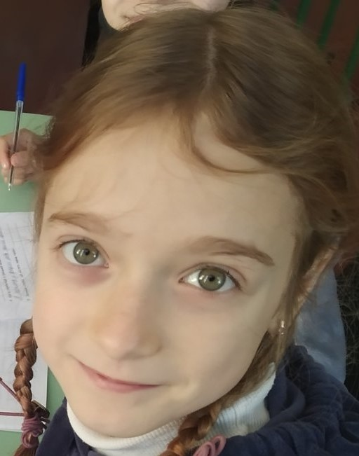
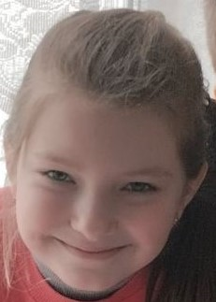
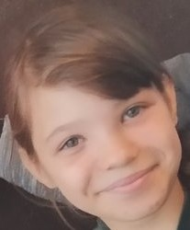
Команда 1
Команда 2
Команда 3
1
Капітан
команди 2
2
3
4
5
6
7
8
9
10
1
2
3
4
5
6
7
8
9
10
1
2
3
4
5
6
7
8
9
10
Капітан
команди 1
Капітан
команди 3
Для позначення рахунку тисни на слово «Команда»
2
Бажаю успіху й попутного вітру!

Slide 9



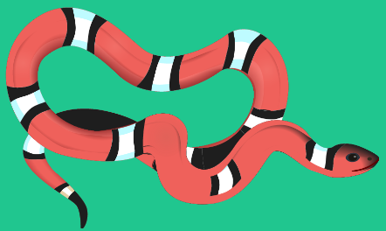

Завдання 1
Знайдіть пару архаїзмам
(клікни на слово)
Рамена
Ошиб
Дукат
Бестія
Губи

Slide 10
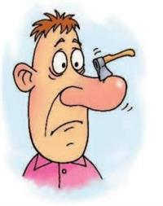
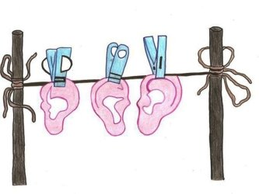
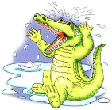
Завдання 2
Назвіть фразеологізми, зображені на малюнках
Зарубати на носі.
Розвісити вуха
Крокодилячі сльози.
Відповідь:

Slide 11

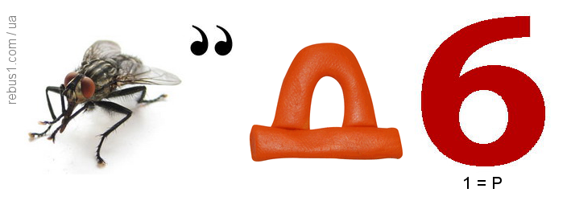
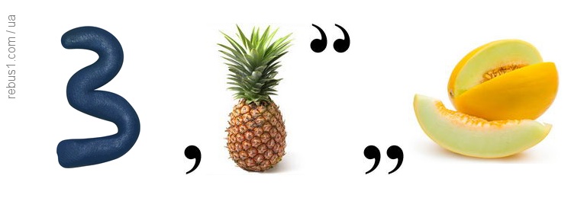
Завдання 3
Відгадайте ребус
1
2
3
Відповідь:
1.Калина. 2. Мудрість.
3.Знання.

Slide 12
Завдання 4
Підберіть синоніми до слів, утворюючи синонімічні ряди
Скаржитися -
Веселий -
Випадково -
Скаржитися - жалітися нарікати;
веселий - жартівливий, смішний;
випадково - ненароком, несподівано, помилково, непередбачено,
Відповідь:

Slide 13
Завдання 5
Знайди слово
П
Е
Й
З
А
Ж
А
О
П
З
Х
Е
Й
Ж
Цей опис часто зустрічається у творах художньої літератури та образотворчого мистецтва

Slide 14
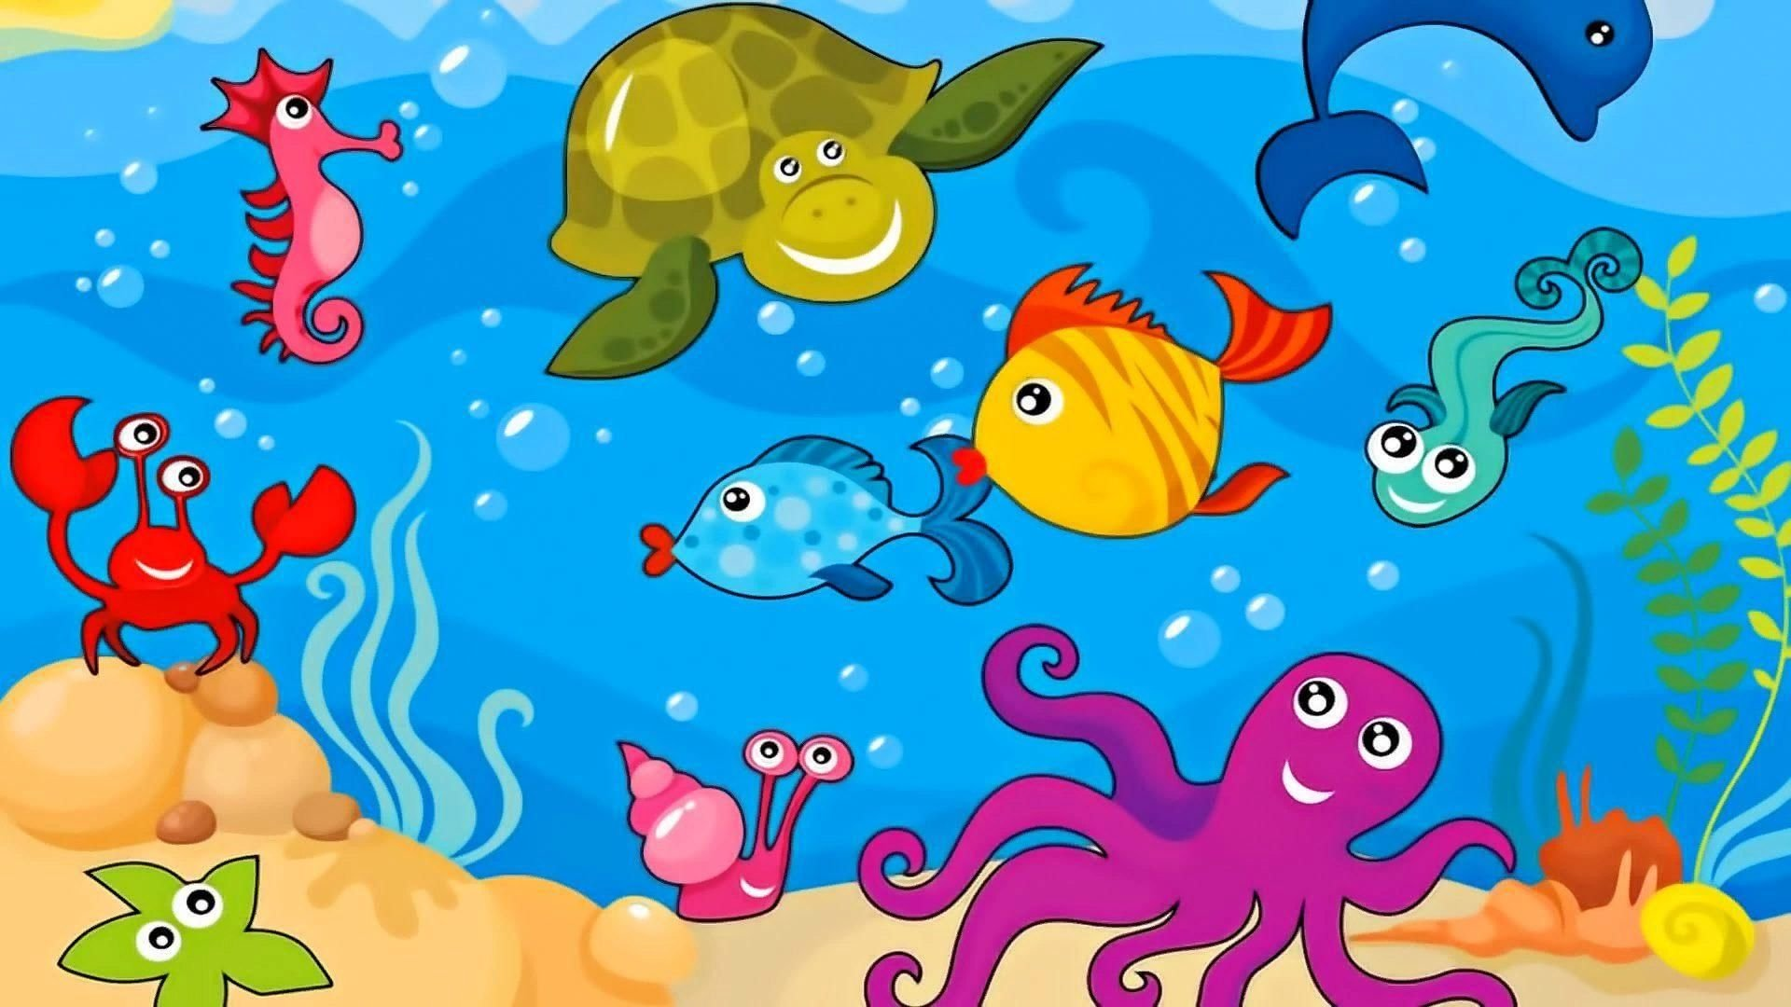



Завдання 6 (спільне)
Хвилинка уважності
«Помилки» художника-ілюстратора
Знайдіть 6 «помилок»-відмінностей на правому малюнку

Slide 15

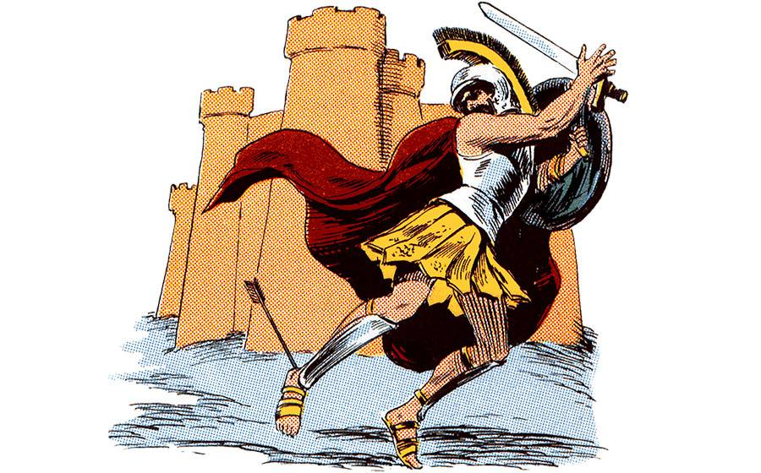
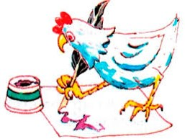
Завдання 7
Відгадайте фразеологізм, зображений на малюнку
Відповідь:
Купити кота в мішку
Асіллесова п’ята
Як курка лапою

Slide 16

Завдання 8
Що знаходиться у чорній скриньці ?
У скриньці знаходиться символ нашого
українського роду. Колись у сиву давнину вона пов’язувалася з народженням Всесвіту,
вогненної трійці: Сонця, Місяця і Зорі.
Тому і назву свою має від давньої назви
Сонця – Коло.
Відповідь:
1. Калина

Slide 17
Завдання 9
Дайте відповідь на запитання
Слово, що вживається лише
в певній місцевості – це …? Наведіть 2-3 приклади.
Архаїзми
Діа
лек
тиз
ми
Нео
логізми
Істо
риз
ми

Slide 18
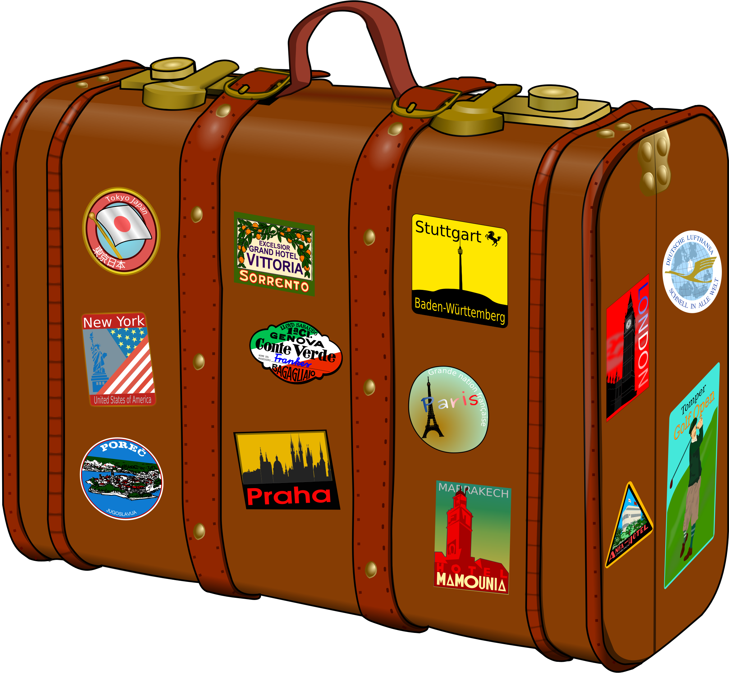

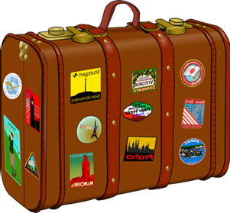
Завдання 10
Таємнича валіза. Відгадайте, кому належать валізи за переліком слів, які в них є.
Чисельний, численний.
2. Унікальний, неповторний,
винятковий, рідкісний.
3. Сонячний, дощовий.
1. Паронімам. 2. Синонімам.
3. Антонімам.
Відповідь:
2.
1.
3.

Slide 19
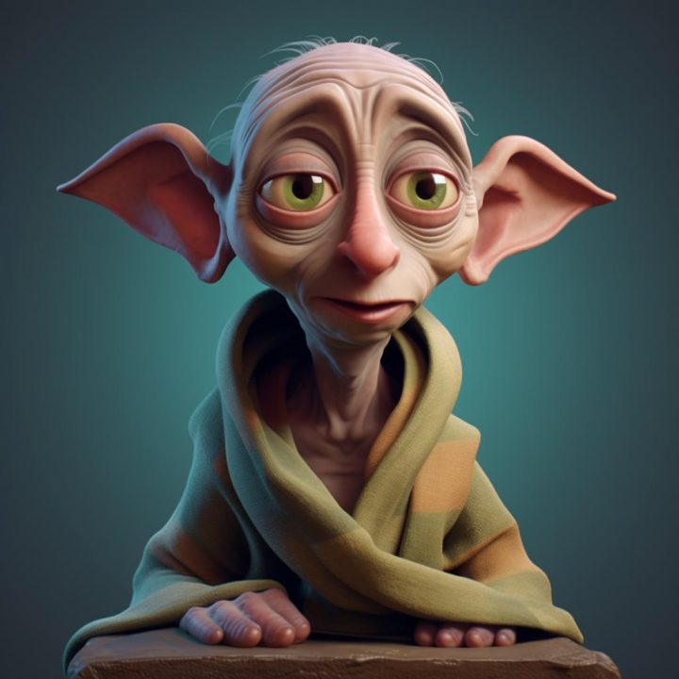
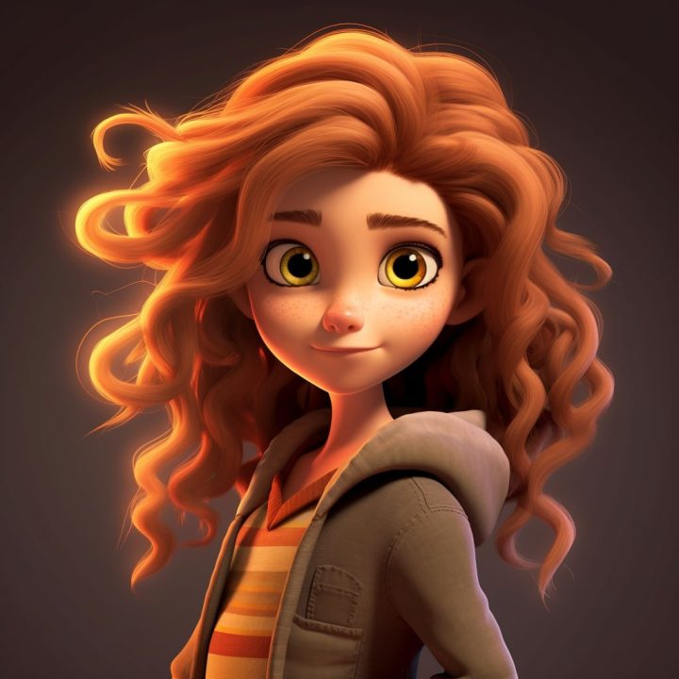
Завдання 11
Виправте лексичні помилки у мовленні улюблених героїв
Ні, у нього халатне відношення до магії…
Гаррі являється самим гарним чаклуном…
Відповідь :
Гаррі є найкращим чаклуном…
Ні, він недбало ставиться до магії…

Slide 20
Завдання 12
Упізнай «героя»
1. Слова, що досить близькі за звучанням та написанням, але мають різні значення?
2. Як називаються слова, що однаково звучать та пишуться, але мають різне значення?
3. Розділ мовознавства, що вивчає словниковий
склад мови?
1. Пароніми.
2. Омоніми
3. Лексикологія.
Відповідь:

Slide 21
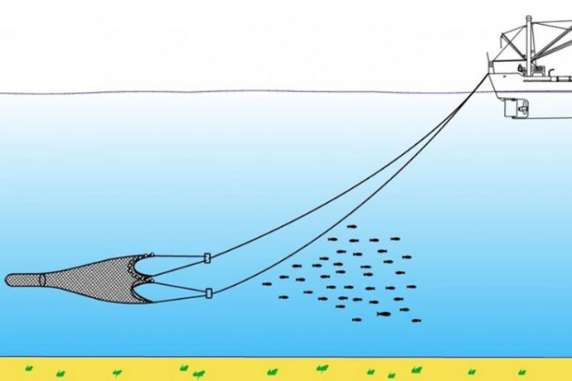


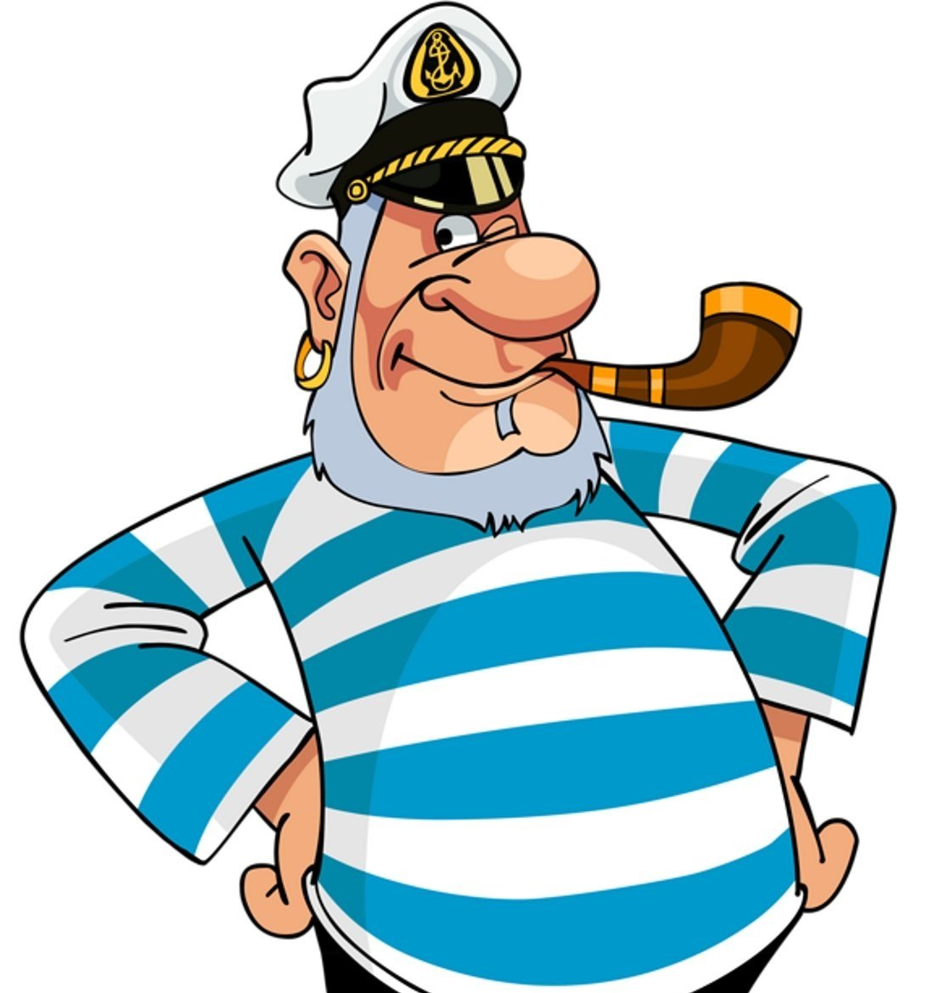
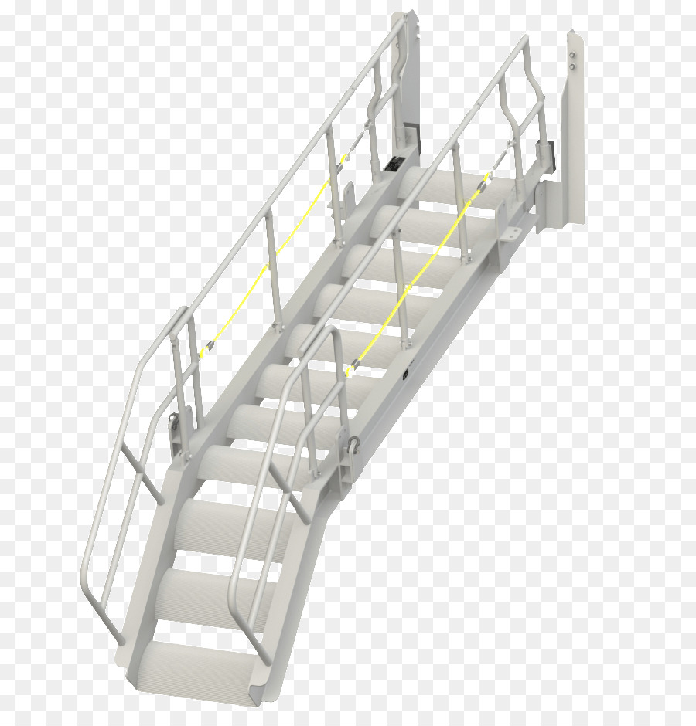
Завдання 13
Знайди пару професійним словам
Клікни на малюнок і знайди відповідний напис
НЕПРАВИЛЬНО
ТРАП
КОК
БОЦМАН
ТРАЛ
КОМПАС

Slide 22
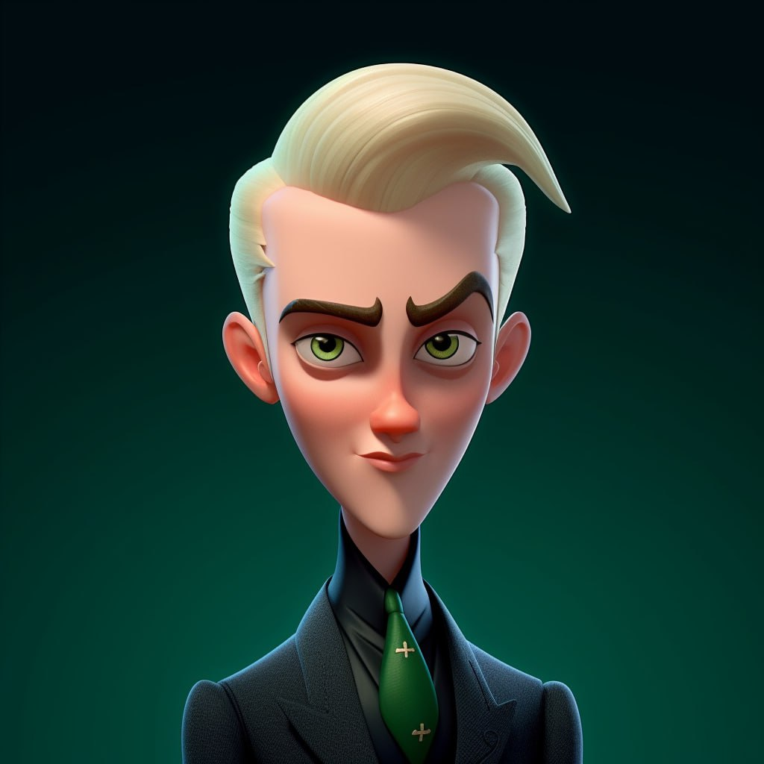
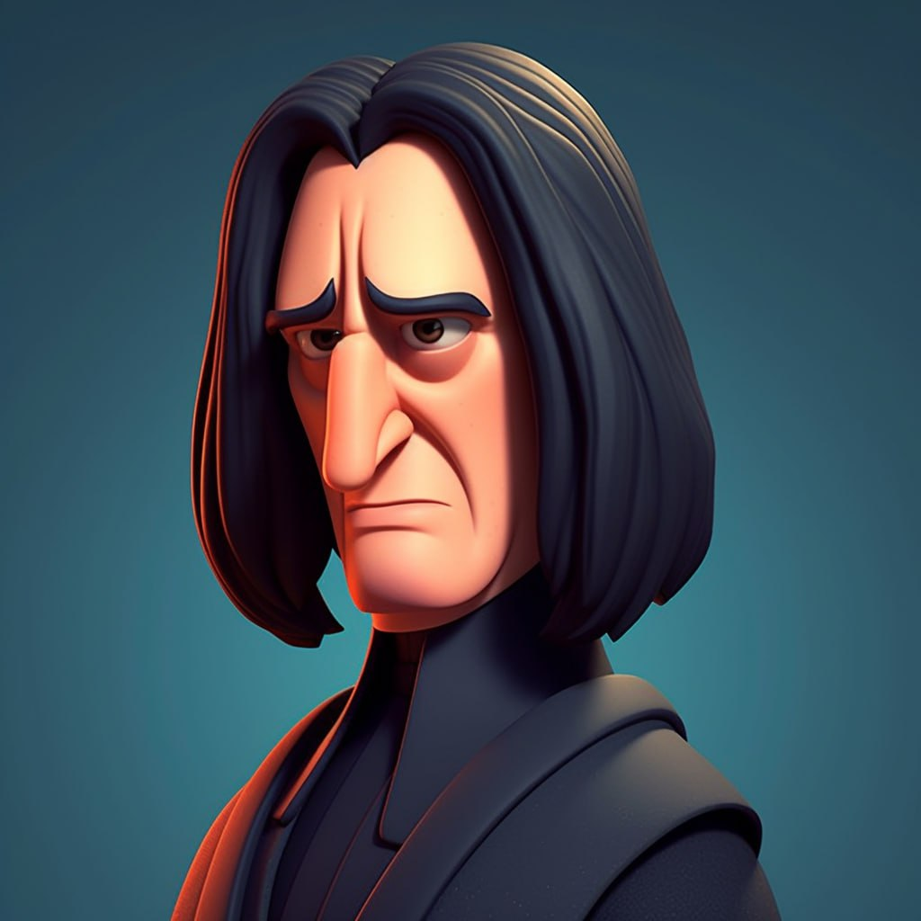
Завдання 14
Виправте лексичні помилки у мовленні улюблених героїв
Я хочу прийняти участь у слідуючих змаганнях магів!
Треба, мабуть, заказати йому нову паличку на Aliexespres.
Відповідь:
1. Я хочу взяти участь у наступних змаганнях магів.
2. Треба, мабуть, замовити йому нову паличку на Aliexespres.

Slide 23
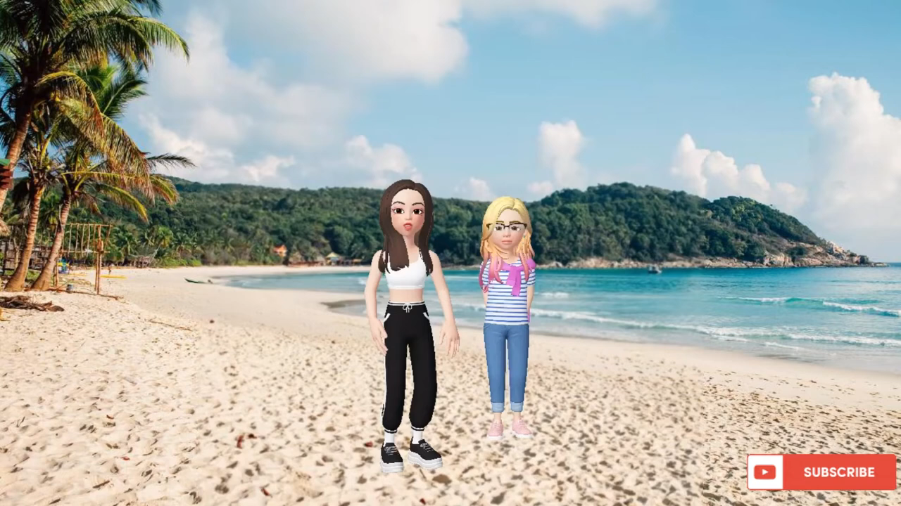
Завдання 15
Порухаймося!

Slide 24

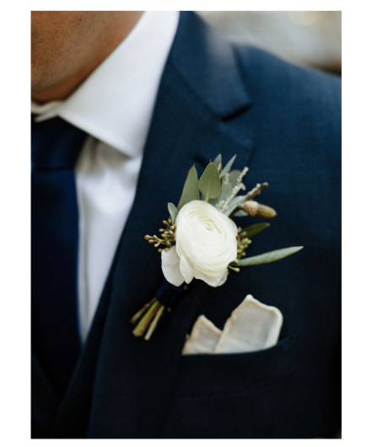
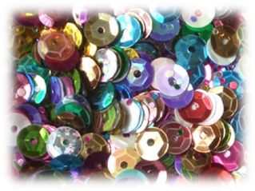
Завдання 16
Назвіть іншомовне слово, поясніть його правопис
1. Ательє
2. Паєтки
3. Бутоньєрка
Відповідь:

Slide 25
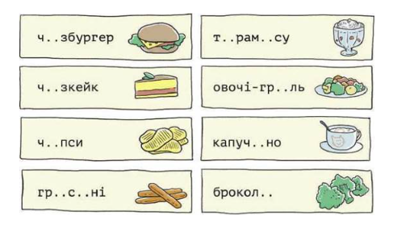
Завдання 17
Назвіть корисні страви; уставте пропущені
літери и або і.
1. Овочі-гриль, броколі 2. Чизбургер, чизкейк, чипси, грисині, тирамісу, овочі-гриль, капучино, броколі
Відповідь:

Slide 26



Завдання 18
«Розсортуйте» слова в сумки
Лірник, хештег, космонавт, уста, тіктокер, престол, дрон, веретено, локдаун, гайдамака, лайфхак, щастя, князь, ректи, мисник, фейк.
1. Архаїзми: уста, веретено, ректи, мисник 2. Історизми лірник, престол, гайдамака, князь 3 Неологізми: хештег, космонавт, тіктокер, дрон, локдаун, лайфхак, фейк
Відповідь:
1.Архаїзми
3.Неологізмизми
2.Історизми

Slide 27

ВІТАЮ!
Ви дібралися до лексичних скарбів!

Slide 28


Наша мандрівка на пустельний острів
підійшла до кінця!
Ваше ставлення до уроку:
відмінне;
добре;
задовільне.

Slide 29
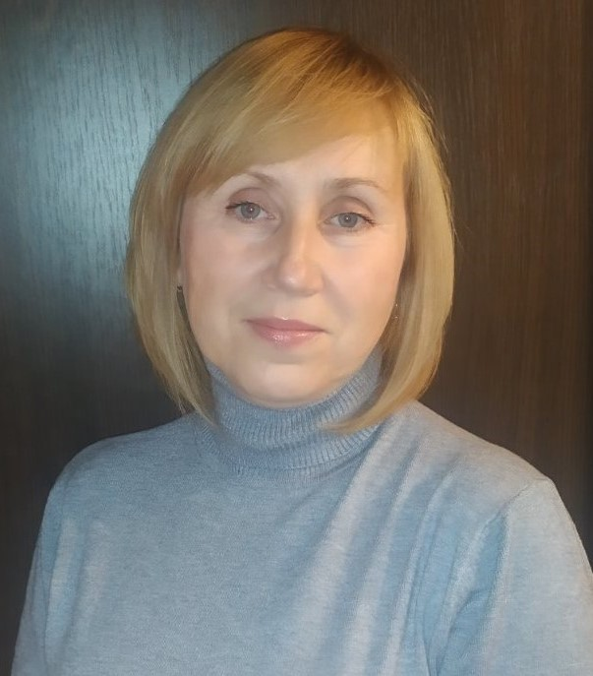
І ще кілька слів…
Знаєш, неважливо, хто виграв у цій грі! Чому? Кожне маленьке досягнення – це вже твоя маленька вершина. Головне, щоб ти залишався у всьому людиною. Прагни до вдосконалення, навчайся щодня потроху, йди хоча б маленькими кроками вперед. І хай ці кроки будуть невеликими, та вони поступово приведуть тебе до досконалості… Попереду в нас ще багато цікавого... Бажаю тобі, друже, веселого настрою, продуктивного та мирного дня!

Slide 30
Інформаційні джерела
Шаблон слайдів узято на сайті https://slidesmania.com/ Безкоштовні творчі шаблони PowerPoint і теми Google Slides
Змістове наповнення та адаптація шаблону — Сидоренко Майя Володимирівна, учитель Обознівської гімназії з дошкільним підрозділом Глобинської міської ради.
Руханка — http://surl.li/ycudpn
На момент публікації усі покликання працюють (17 листопада 2024 року)

